Slide 1
муниципальное казенное дошкольное образовательное учреждение “Детский сад №224” города Кирова Использование социоигровых технологий для формирования коммуникативной компетенции старших дошкольников
Воспитатель
Локтина Светлана Владимировна

Slide 2
Цель:
Создавать условия для формирования коммуникативной компетенции ребенка

Slide 3
Задачи
Способствовать развитию эмоциональности, чувствительности к другому человеку;
Формировать способность к сотрудничеству, умение договариваться, принимать установленные правила;
Воспитывать умение сохранять уверенность в себе, несмотря на временные трудности и неудачи.

Slide 4
Дидактическая игра «Кубик настроений»
Цель :
Развивать умение чувствовать свое настроение и настроение других людей;
Формировать коммуникативные навыки;
Пополнять словарный запас эмоционально окрашенной лексикой.

Slide 5
Материал:
Бумажный, пластмассовый или деревянный кубик, на котором наклеены или нарисованы разные настроения

Slide 6
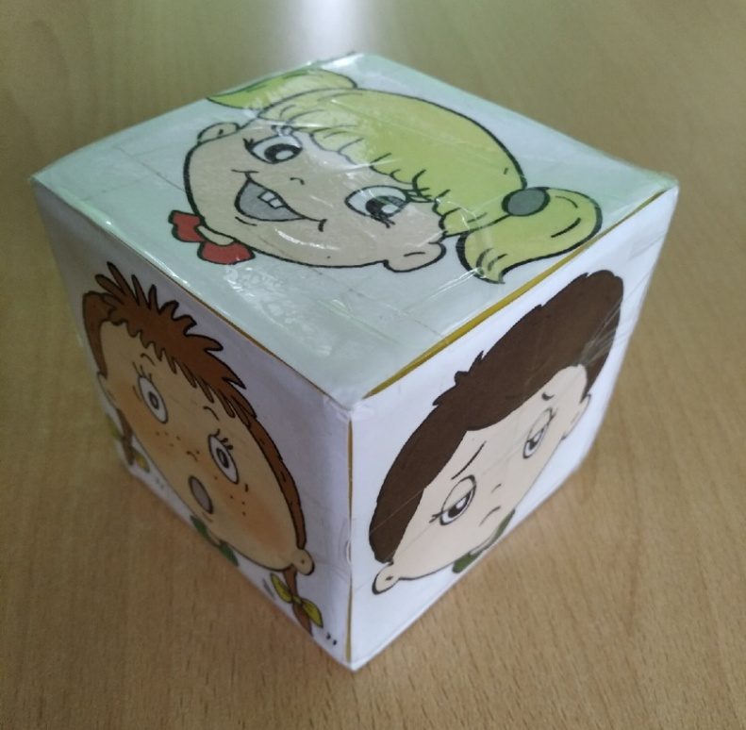
В данном случае пластмассовый кубик, на котором наклеены карточки с изображением настроений.

Slide 7
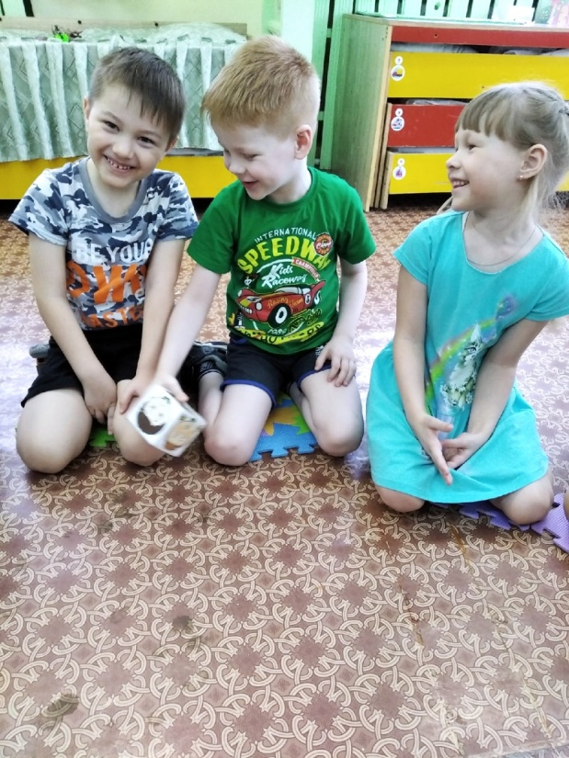
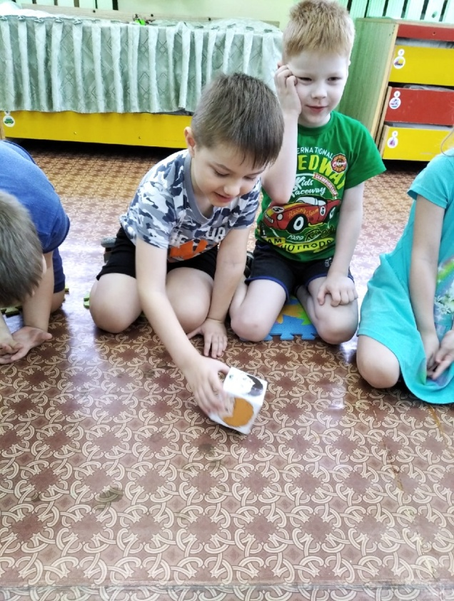
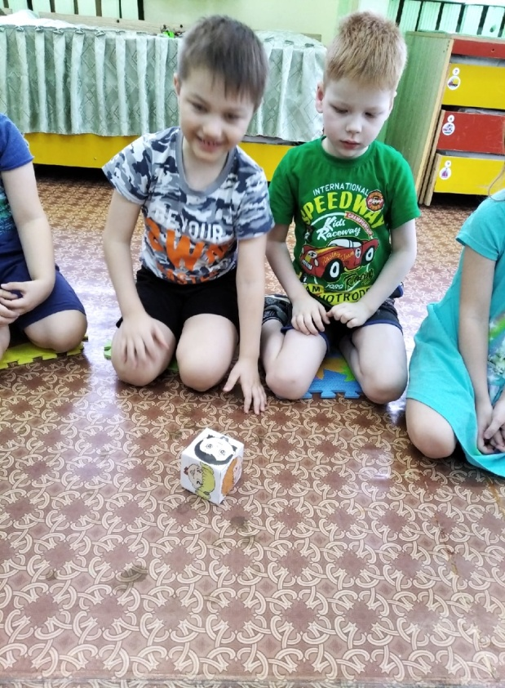
Ход игры: Ребенок бросает кубик, затем соглашается или отвергает выпавшее настроение со словами:
«Кубик, ты не прав, у меня сегодня весёлое настроение»

Slide 8
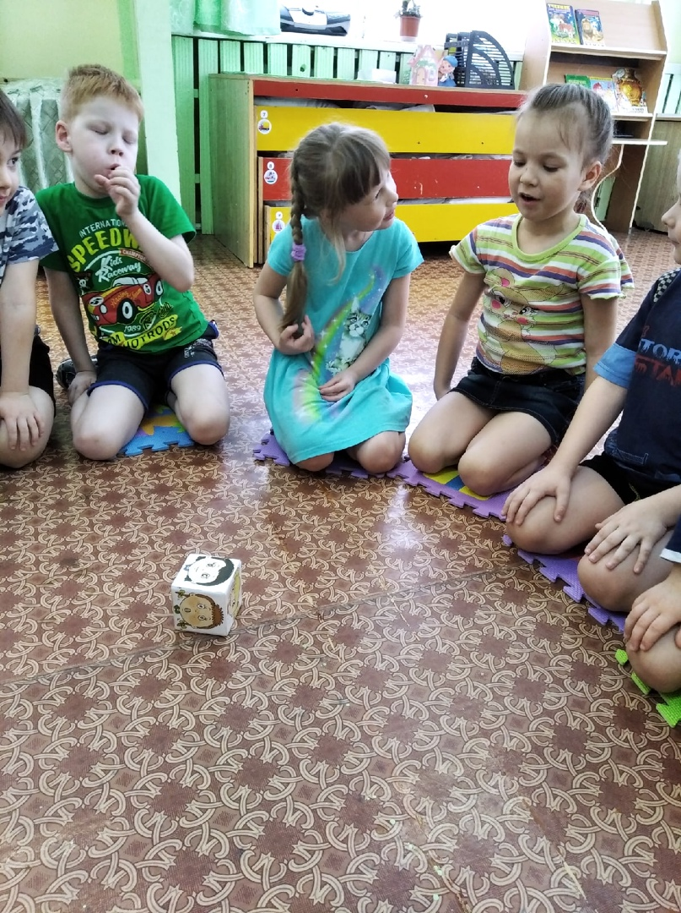
«Кубик, ты прав, у меня сегодня грустное (или какое-либо другое) настроение».
В этом случае просим рассказать о причине такого настроения, спрашиваем, чем можем помочь, желаем позитивного настроя.

Slide 9
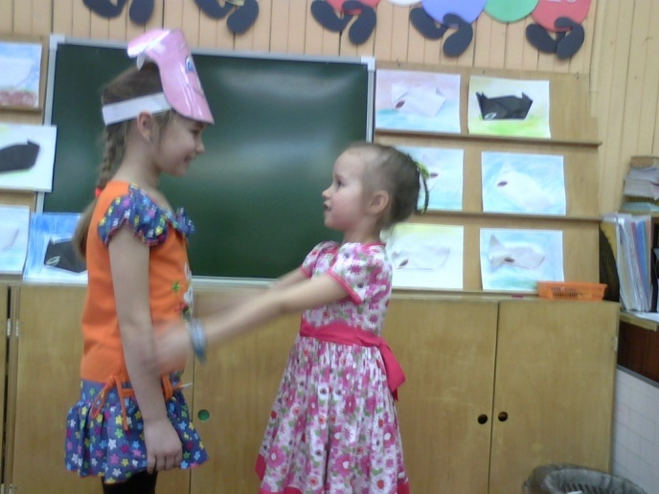
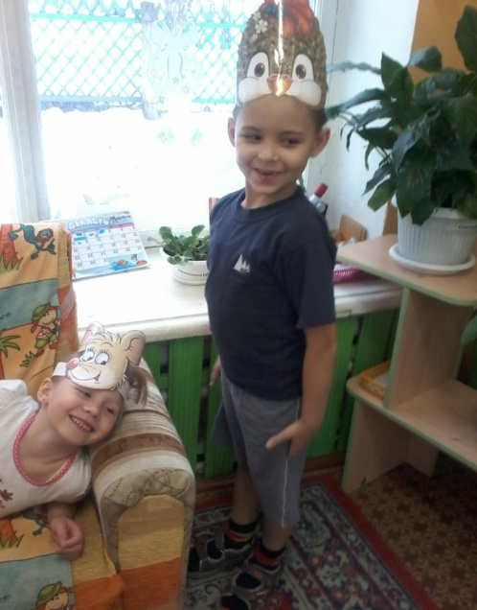
Один из любимых видов деятельности детей- игра-драматизация. Она многофункциональна: позволяет развивать все психические процессы у детей, способствует познавательной активности, но главное – это создание определенной среды, которая способна наиболее успешно формировать коммуникативные компетенции дошкольников

Slide 10
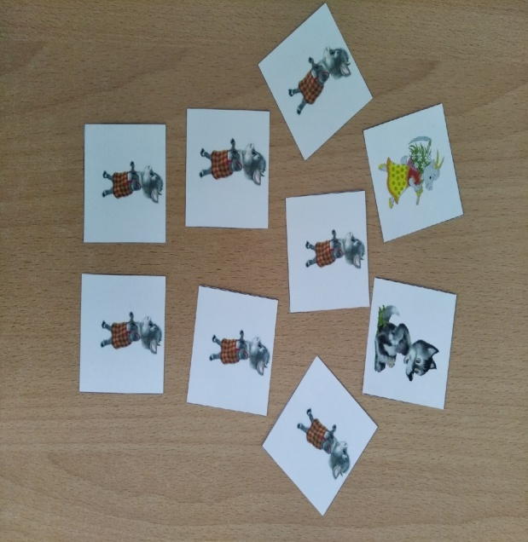
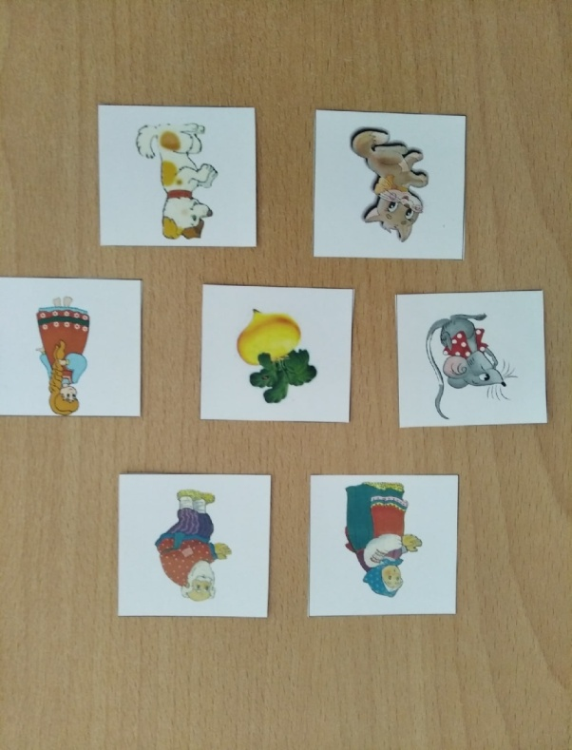
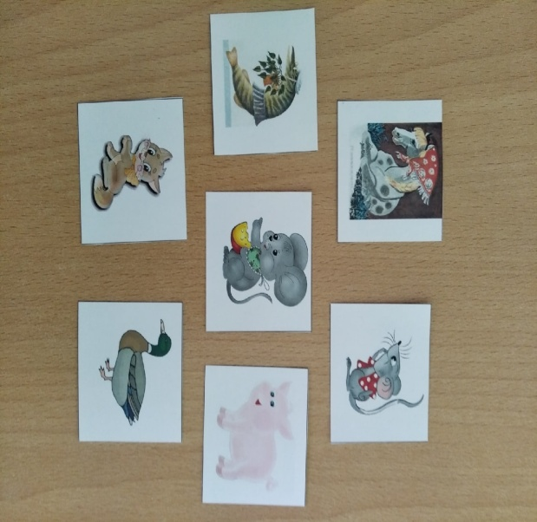
Для организации игр-драматизаций использую прием с картинками, который позволяет без ссор и обид распределить роли
Подбираю карточки-картинки с изображением героев конкретного произведения

Slide 11
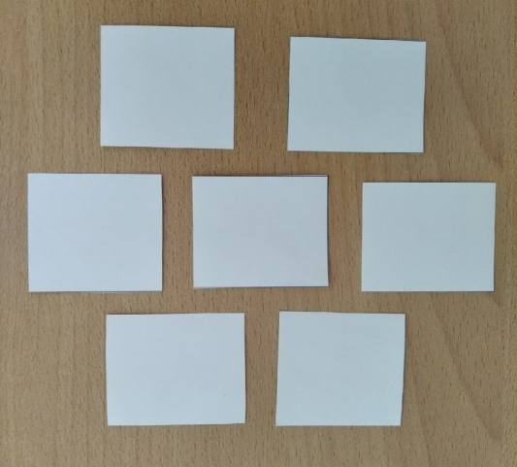
Так же есть карточки- пустышки.
Раскладываю лицевой стороной вниз и предлагаю каждому желающему выбрать себе роль.
Дети берут картинку и подбирают соответствующий атрибут. У кого пустышки – становятся зрителями или выполняют действие неодушевленного предмета.
Игра повторяется несколько раз.
Бывают моменты, когда ребенок не согласен с выбранной им ролью. Дети договариваются и меняются ролями.

Slide 12
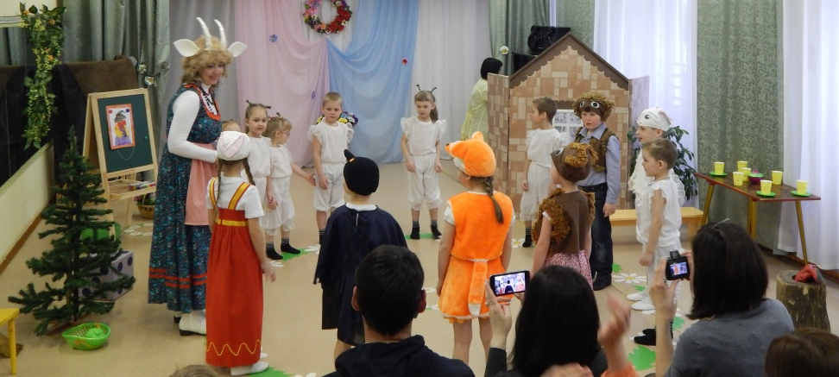
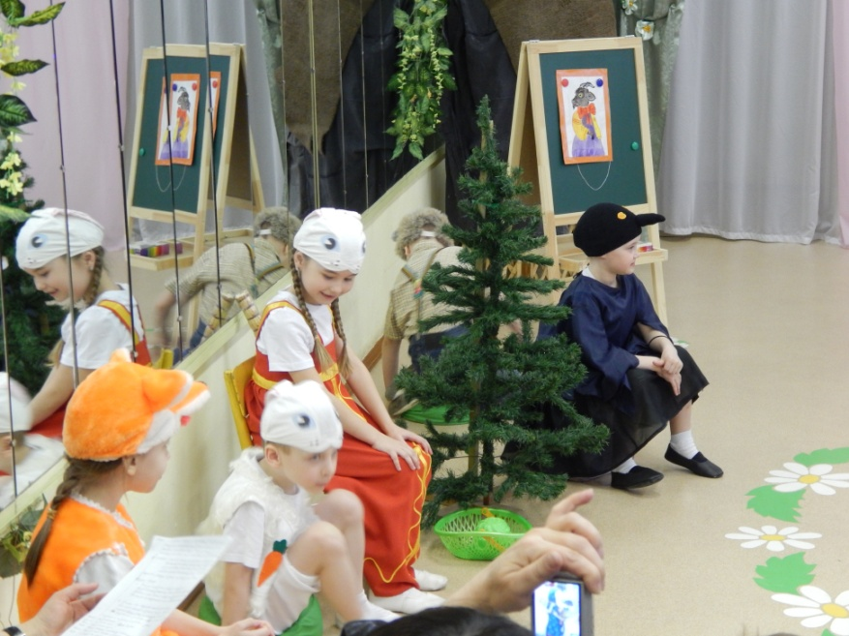
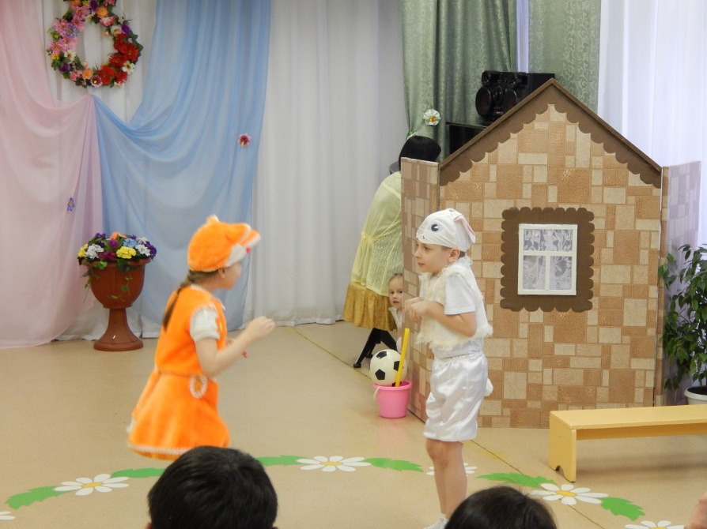

Slide 13
Для достижения успеха в жизни умение обращаться с людьми намного важнее обладания талантом
Джон Леббок

Slide 14
Благодарю
за проявленный интерес!

